Slide 1


Slide 2

⭐ MISSION TO MVP ⭐
FINAL MISSION
Turn Problems into Progress!
เปลี่ยนปัญหาหน้างาน
ให้เป็นระบบที่ใช้งานได้จริง
FAST Link3ase
ลดงานซ้ำ • ลดความเสี่ยง • เพิ่มความคล่องตัวให้ทีมจ่ายเงิน
DM MVP • FAST 4T Strategic Transformation

Slide 3
AP OPERATIONS
ปัญหาที่ทีม AP ต้องรับมือทุกวัน
01
ดีลด่วน
02
วางบิลจำนวนมาก
03
หลาย Transaction ต่อ Invoice
ต้องจัดการรายการเร่งด่วน
ปริมาณเอกสารสูง
ตรวจสอบและจัดการหลายรายการ
04
ความเสี่ยงจ่ายเงินซ้ำ
05
บันทึกบัญชีไม่ถูกต้อง
06
เอกสารตั้งหนี้ค้นหาไม่เจอ
ต้องมีจุดตรวจจับก่อนบันทึก
เพิ่มงานตรวจสอบและแก้ไข
ติดตามเอกสารย้อนหลังยาก
โจทย์สำคัญ: หากไม่มีระบบกลาง ปัญหาใหม่จะทยอยเข้ามาอย่างต่อเนื่อง
FASTAPN Link3ase | AP Controller
01

Slide 4
AP OPERATIONS
ทำไมต้องสร้างระบบ ?
การพัฒนา
เจอปัญหาอะไร
พัฒนา Macro ขึ้นมาใช้
ทั้งที่เร็วขึ้น แต่ยังไปไม่ถึงจุดจบ
เพื่อให้กระบวนการทำงานเร็วขึ้น ลดงานทำมือในการตั้งหนี้
1. ตอบโจทย์ได้แค่บางเรื่อง
2. เชื่อมโยงกันไม่ได้
3. PowerApp เชื่อมไม่ราบรื่น
›
ครอบคลุมเฉพาะบางงาน ที่เหลือยังต้องทำมือ
แต่ละ Macro ทำงานแยกกัน ข้อมูลไม่ไหลต่อ
นำมาเป็นตัวกลางเชื่อมข้อมูลระหว่างระบบ เพื่อลดปัญหา Sync ที่ค้างอยู่
งาน A
✓
งาน B
✓
งาน C
ทำมือ
Macro REV
✕
Macro Invoice OS
Macro
⚠
PowerApp
งาน D
ทำมือ
งาน E
ทำมือ
ระบบปลายทาง
ระบบปลายทาง
สุดท้าย ยังติดปัญหาเรื่องการ Sync ข้อมูล · ปัจจุบันไม่ได้ใช้ทั้ง Macro และ PowerApp แล้ว
บทเรียน MVP: เครื่องมือต้องเสถียร ข้อมูลต้องเชื่อถือได้ และผู้ใช้ต้องติดตามปัญหาได้
FASTAPN Link3ase | AP Controller
04

Slide 5
AP OPERATIONS
ความสามารถหลักที่ช่วยให้การทำงานคล่องตัวขึ้น
01
Core Operation
02
Document Center
ช่วยจัดการ Invoice ตั้งแต่กรอกข้อมูลจนถึงส่งรายงาน
ลดกระบวนการจัดเก็บ ด้วยการสร้าง Standard Format
• เอกสารตั้งหนี้ = APN01
• ใบกำกับภาษี = AP09
Favourite Item
จดจำ Item Code by Supplier
Account Customize by Item
กำหนด Account Code เฉพาะ Business
Create Invoice Flow
ใช้จัดการเอกสารชุด เช่น คชจ.เดียวกัน ไม่ต้องกำหนด Item ทุกครั้ง
Invoice Structure
ป้องกันการคีย์ขาด-เกิน
03
Reporting
04
Master Data
โครงสร้าง Mapping ทั้งหมดที่เปิดให้ User เข้ามาจัดการได้
ทำการส่งงานหรือจัดทำรายงาน
• ระบบตรวจงานและแชทแจ้งกลับ
• Dashboard Invoice Transaction
• Send Email to Finpay
• AP Payable Reconcile (52, 54, 84, 85, 100, 220)
Company Info
เก็บข้อมูล BU
Branch
ข้อมูลทำ Interbranch
AP Code
Supplier Code
Item Code
เก็บ Mapping ค่าใช้จ่ายต่างๆ
FASTAPN Link3ase | AP Controller
05

Slide 6
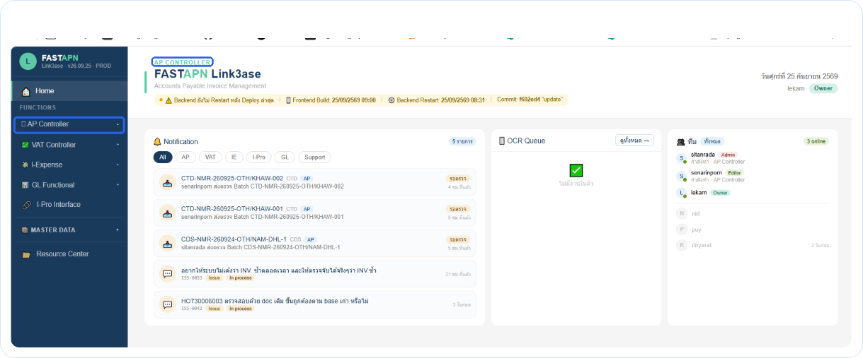
AP OPERATIONS / THE SOLUTION
FAST Link3ase
ระบบที่ออกแบบจากปัญหาจริงของทีมจ่ายเงิน
รวมการทำงานสำคัญไว้ในระบบเดียว
01
02
03
จัดการ Invoice
ตรวจจับรายการซ้ำ
ช่วยในการจัดเก็บเอกสาร
FOCUS: AP CONTROLLER | จากความเข้าใจ Operations สู่คุณค่าที่วัดผลได้
03

Slide 7
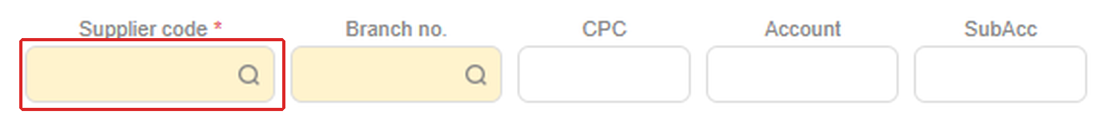
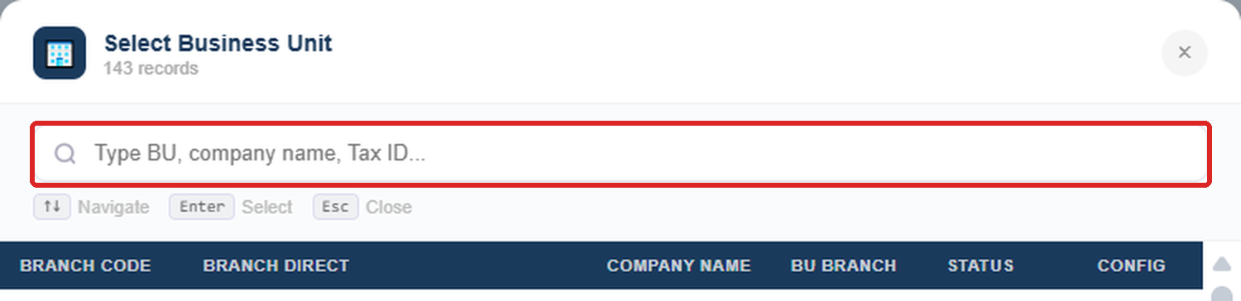
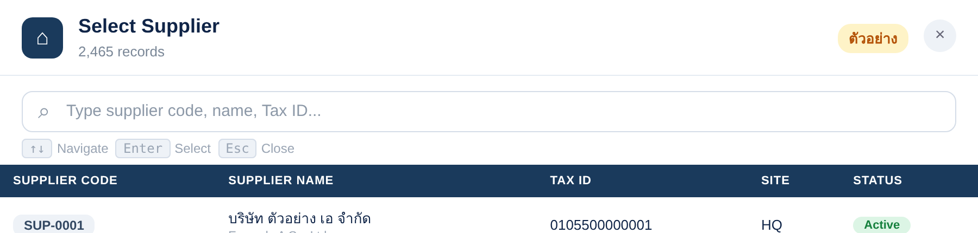
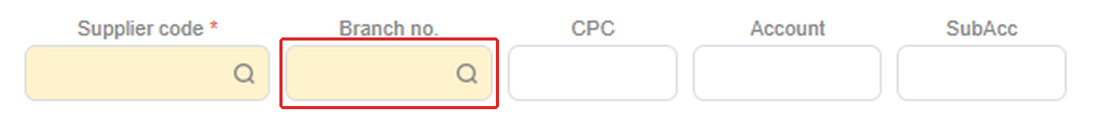
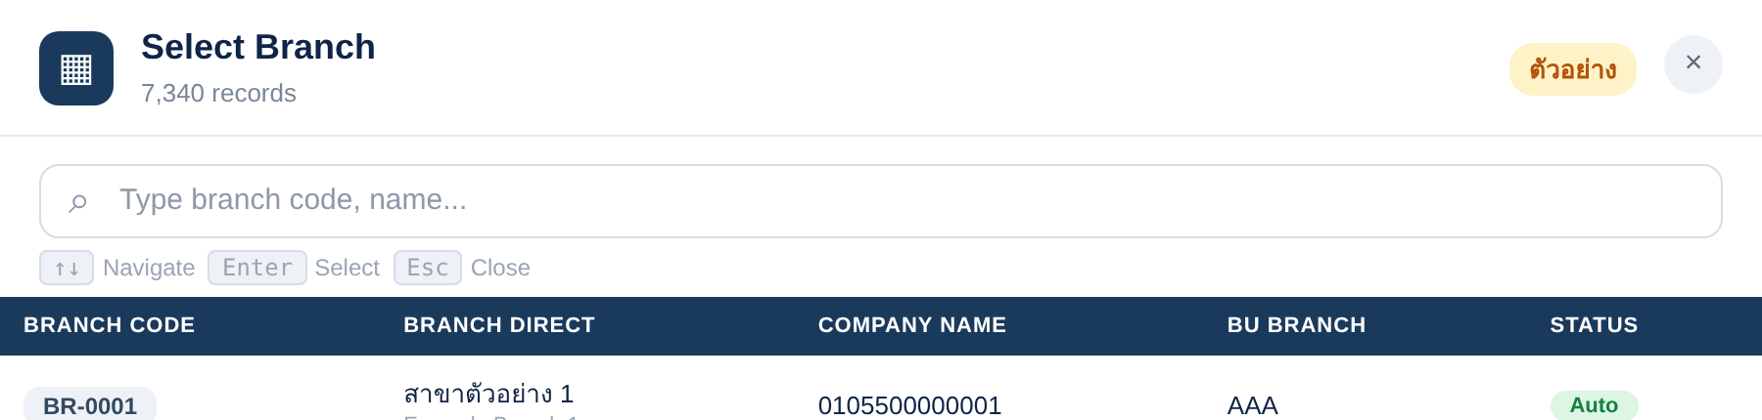
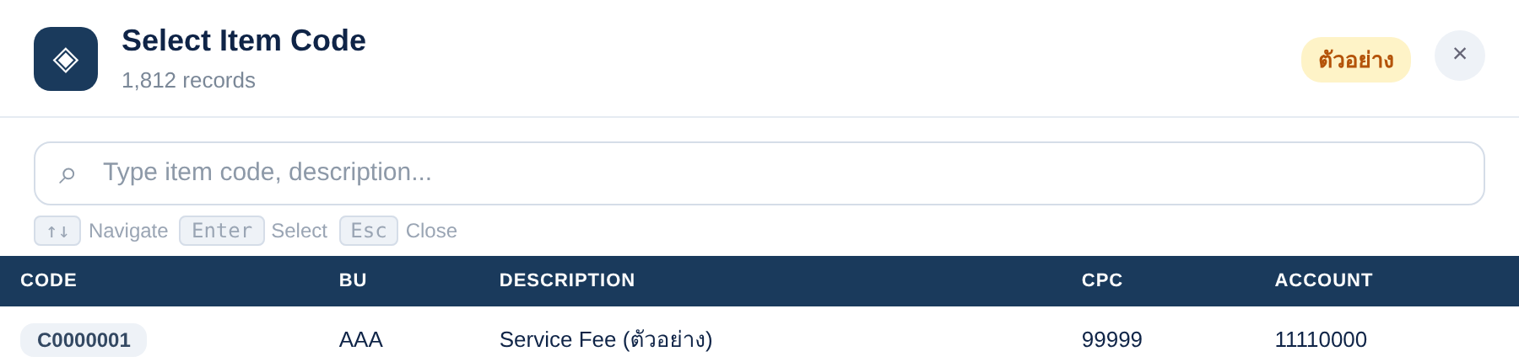
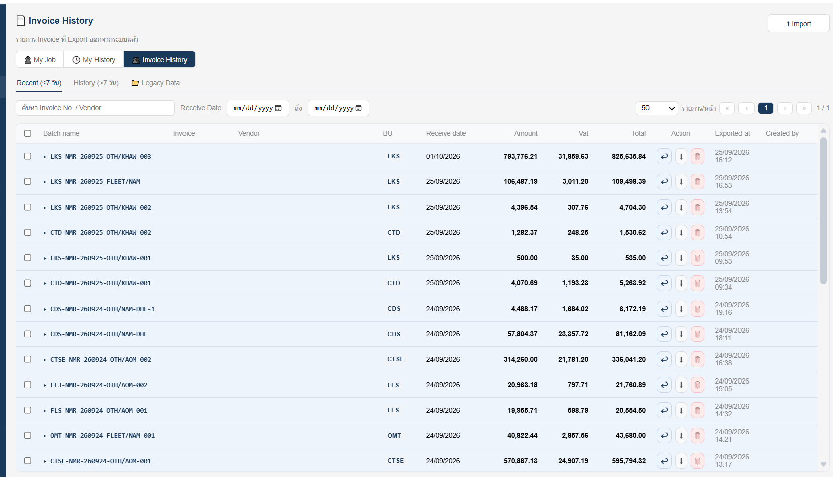
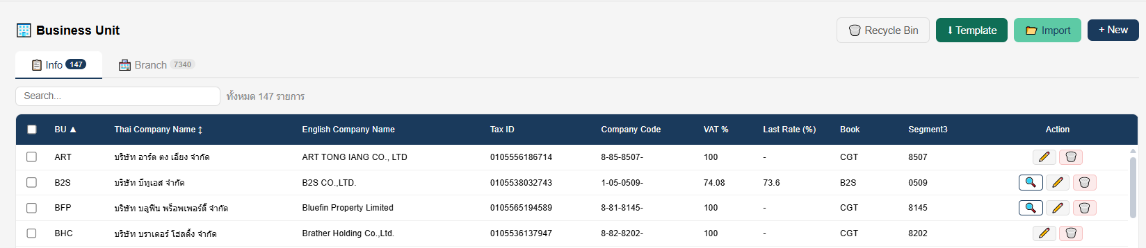
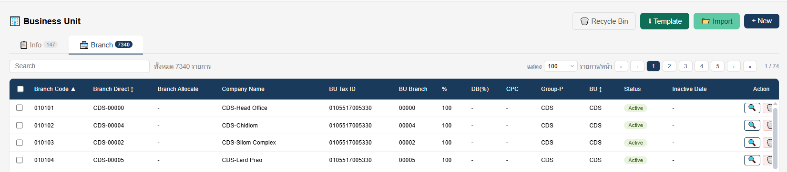
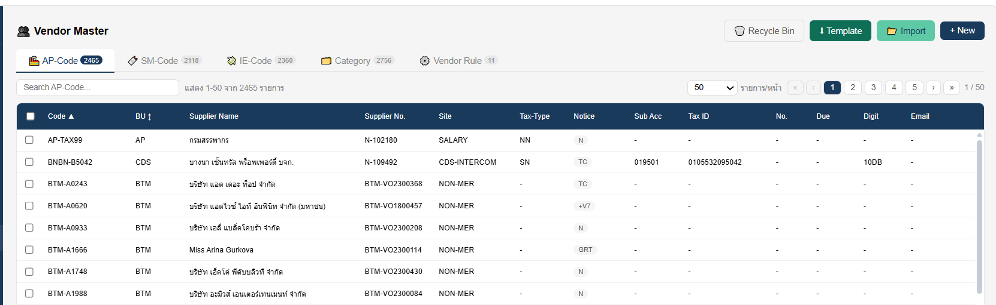
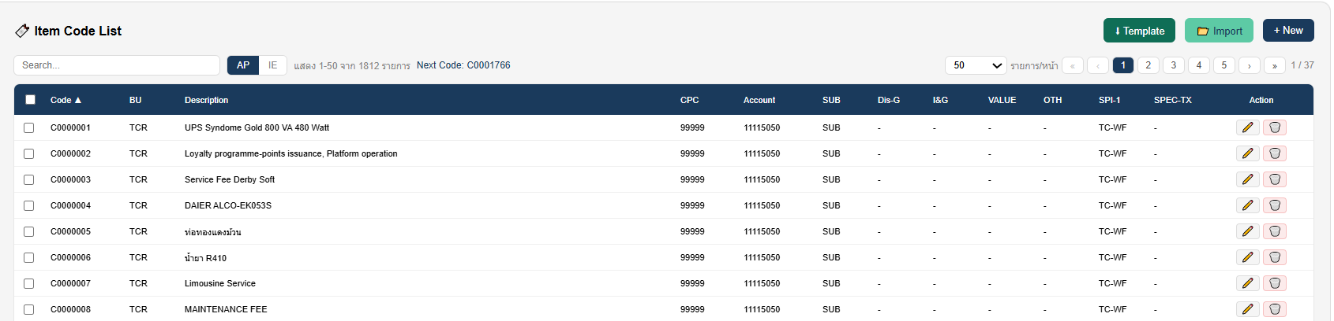
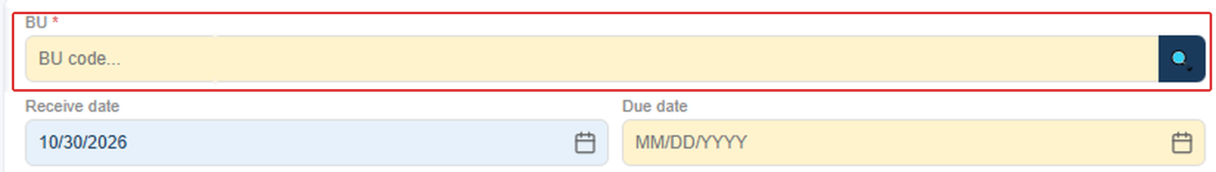
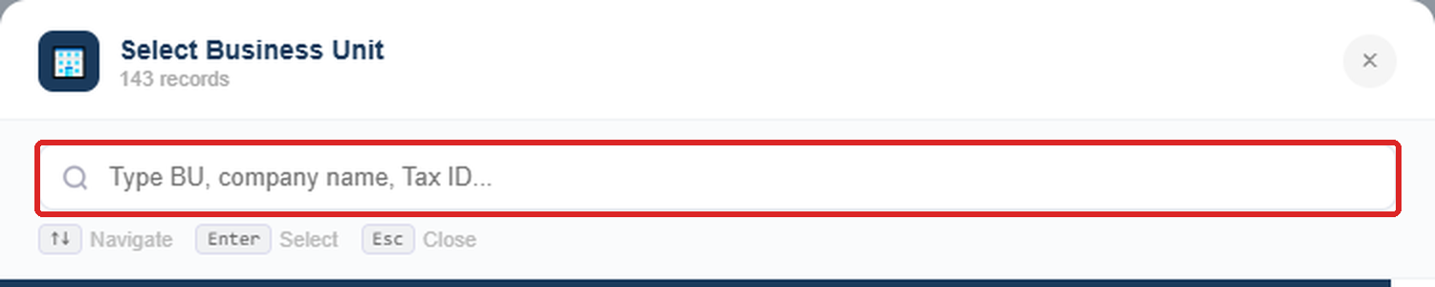
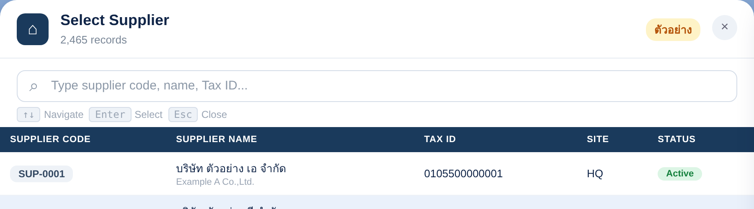
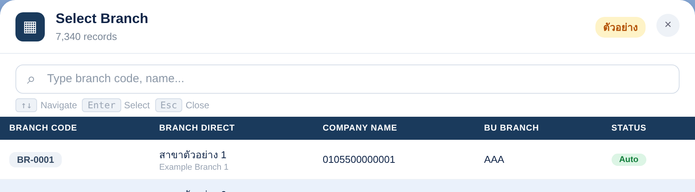
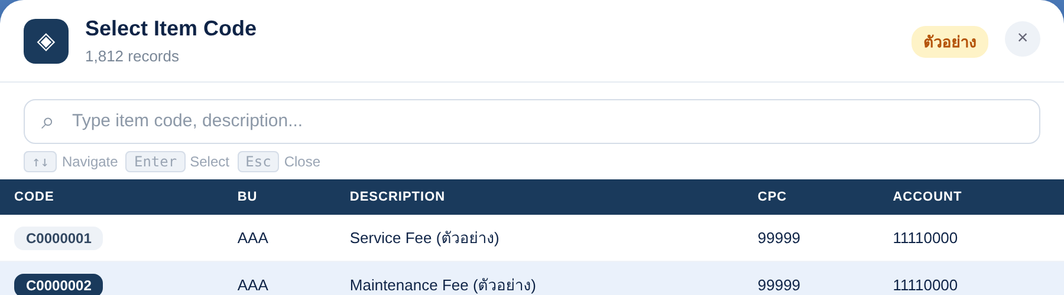
AP OPERATIONS · MASTER DATA
Master Data
Master Data มีไว้ทำอะไร
เป็นข้อมูลตั้งต้นที่ผู้ใช้กำหนดไว้ในระบบ เพื่อให้ AP Manual เรียกมาเลือกใช้ตอนคีย์เอกสาร — ตั้งครั้งเดียว ใช้ซ้ำได้ทุกรายการ
Company Info
เก็บข้อมูล BU
ขั้น 1
AP Code
Supplier Code
ขั้น 2
① กด Search ที่ช่องนี้
① กด Search ที่ช่องนี้
② ระบบแสดงรายการให้เลือก
② ระบบแสดงรายการให้เลือก
Branch
ข้อมูลทำ Interbranch
ขั้น 3
Item Code
เก็บ Mapping ค่าใช้จ่ายต่างๆ
ขั้น 4
① กด Search ที่ช่องนี้
① กด Search ที่ช่องนี้
② ระบบแสดงรายการให้เลือก
② ระบบแสดงรายการให้เลือก
FASTAPN Link3ase | AP Controller
07

Slide 8
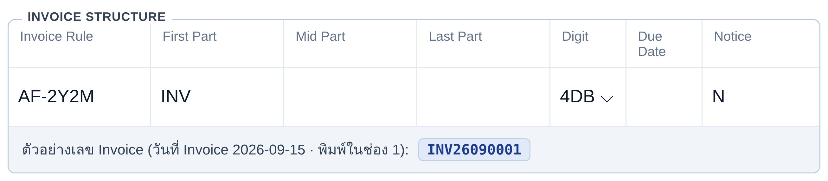
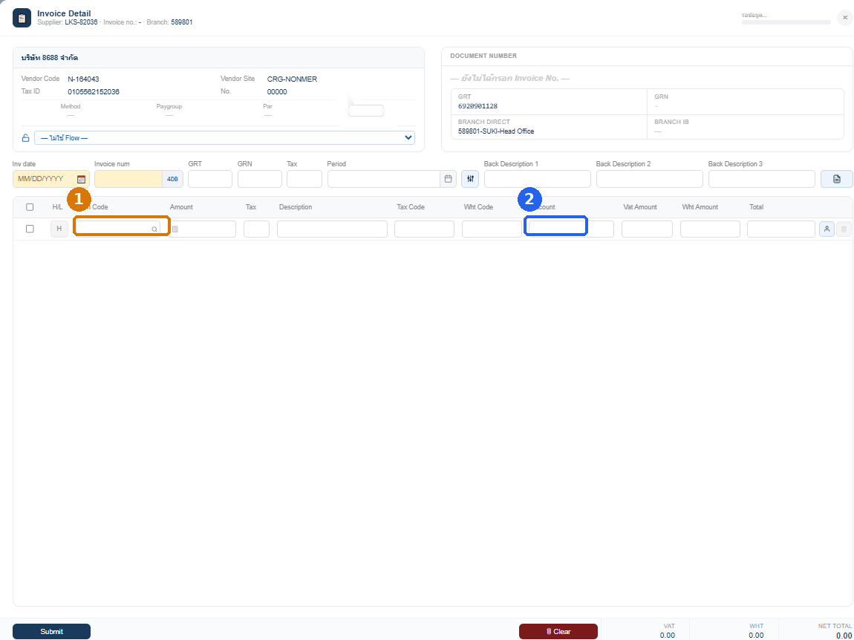
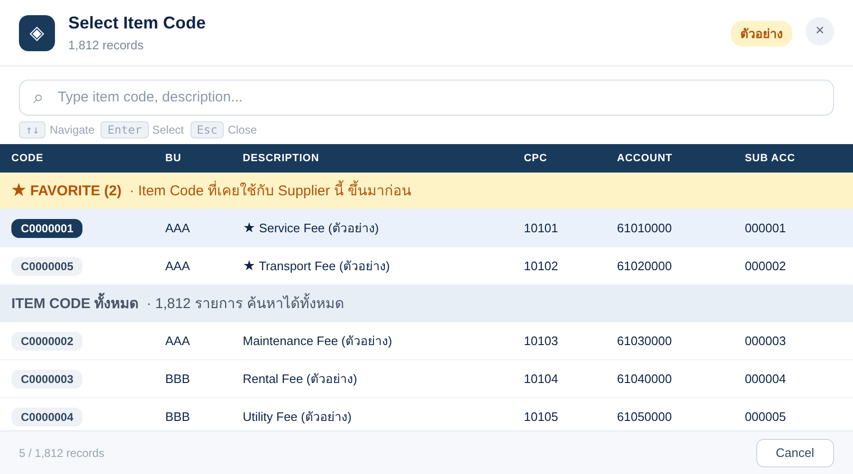
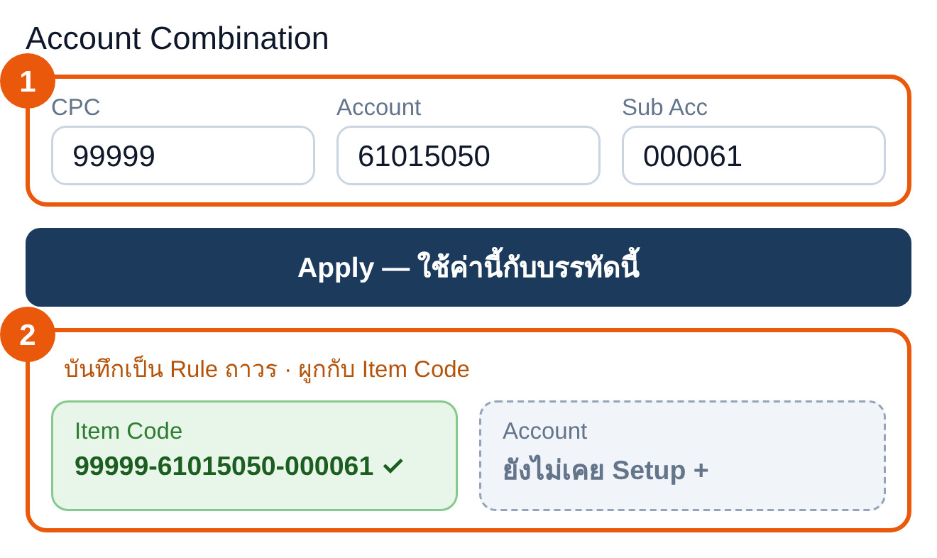
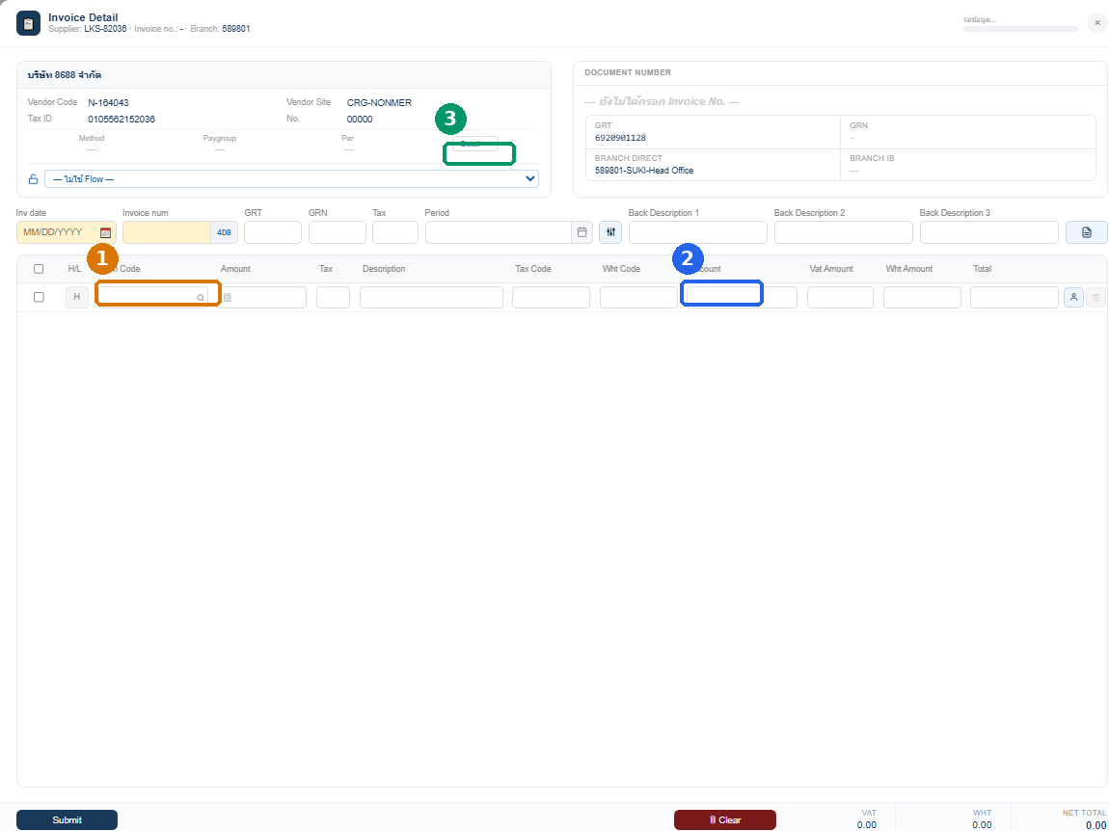

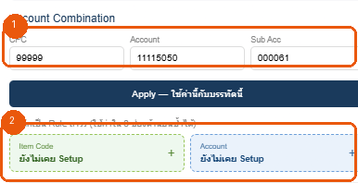
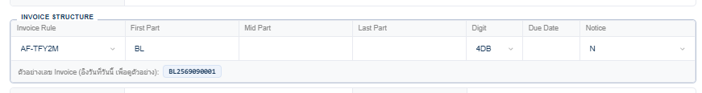
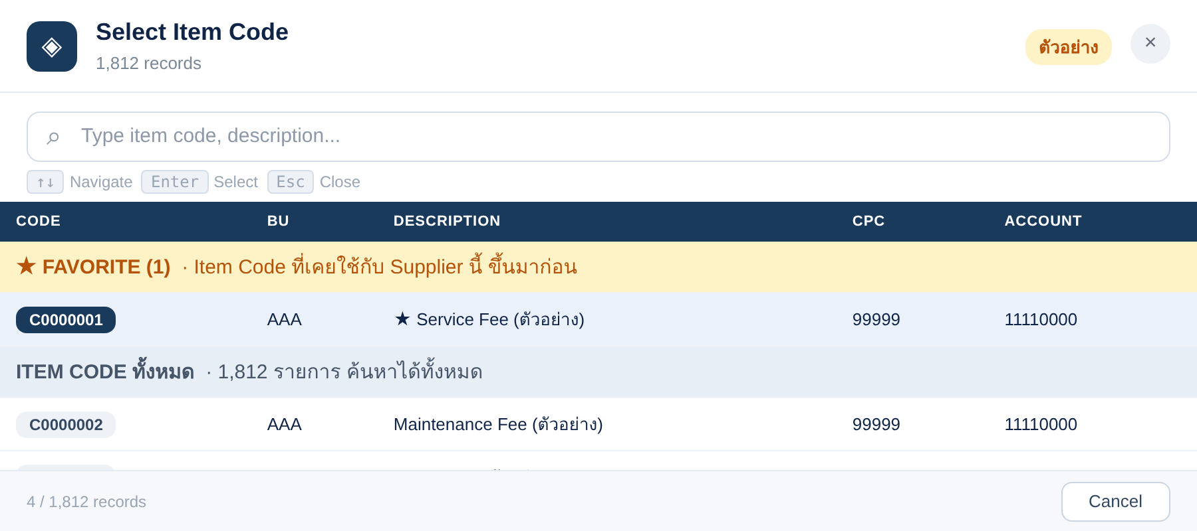
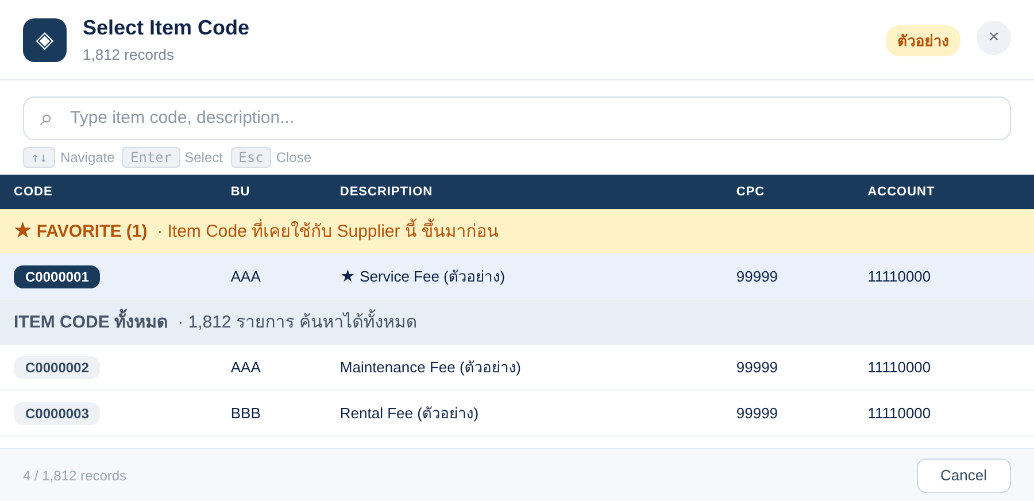
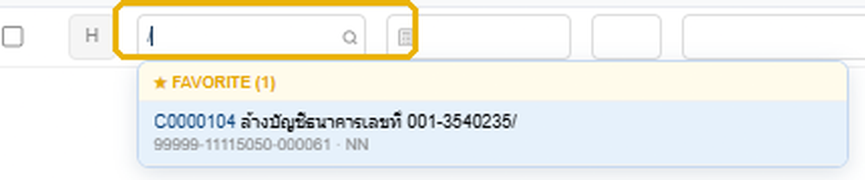
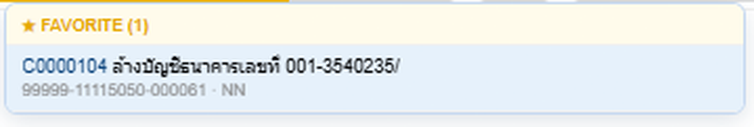
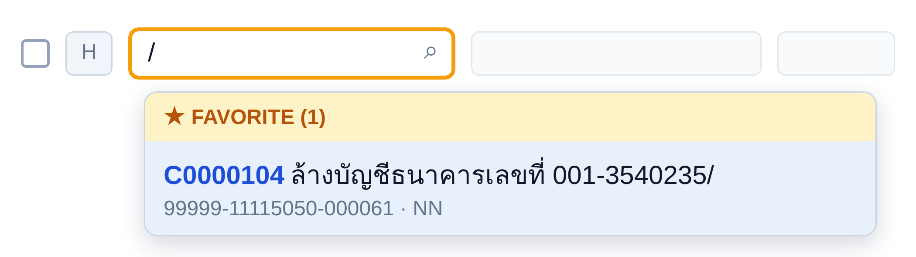
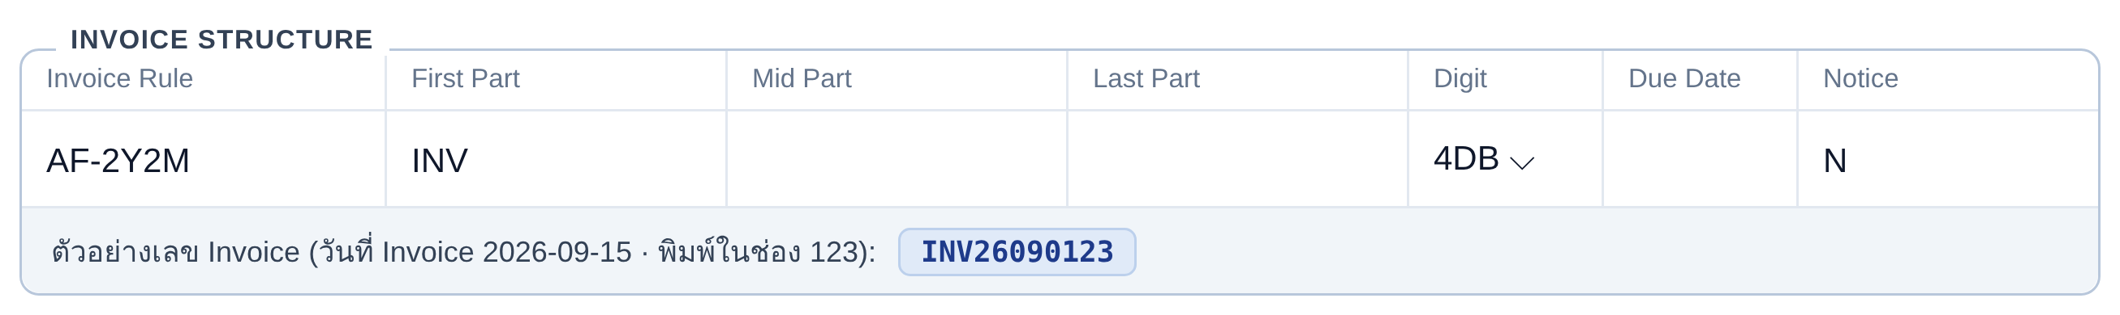
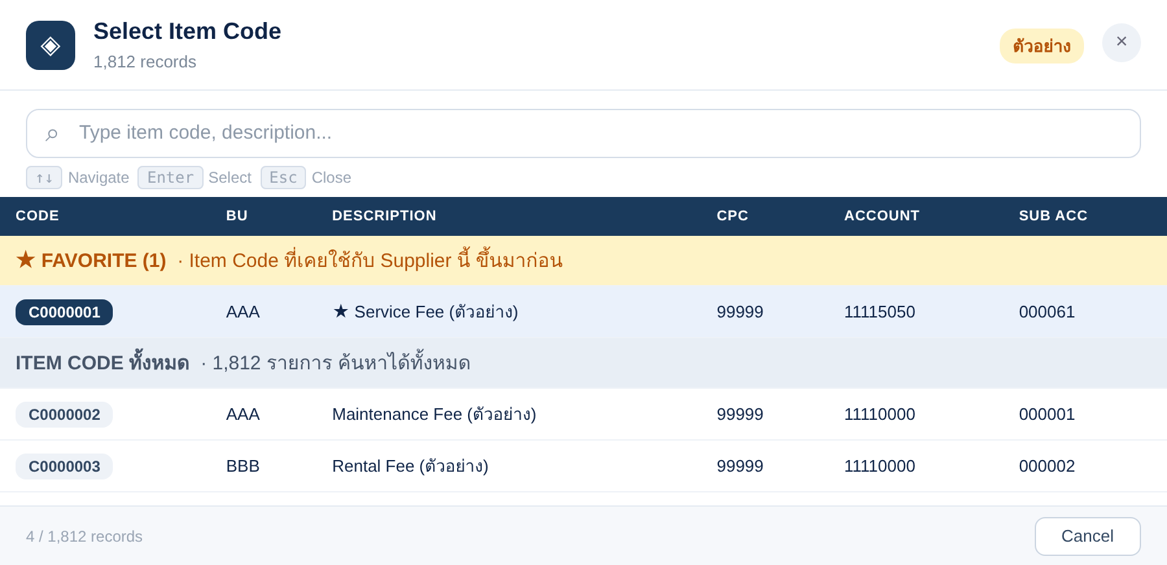

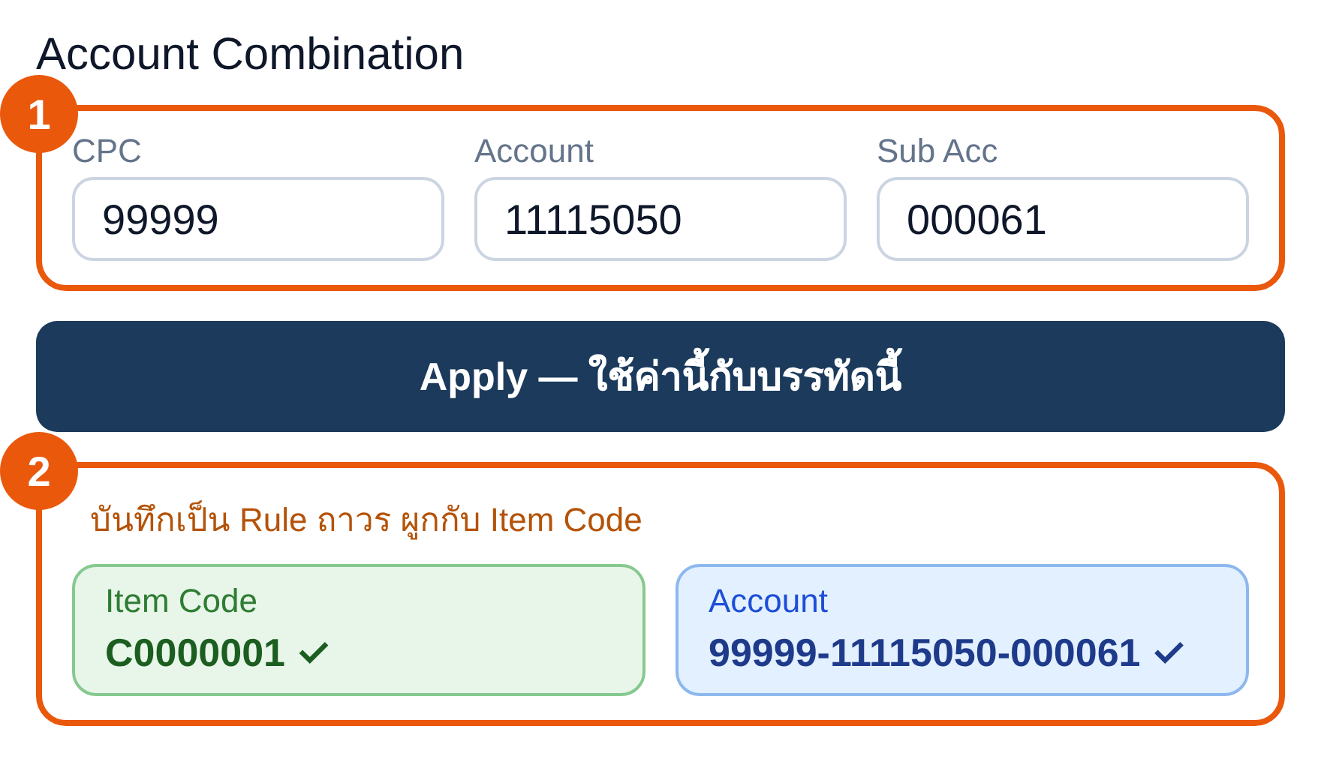
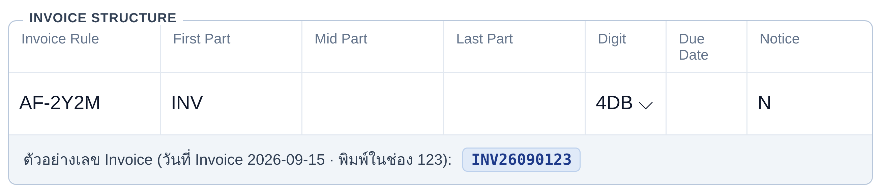



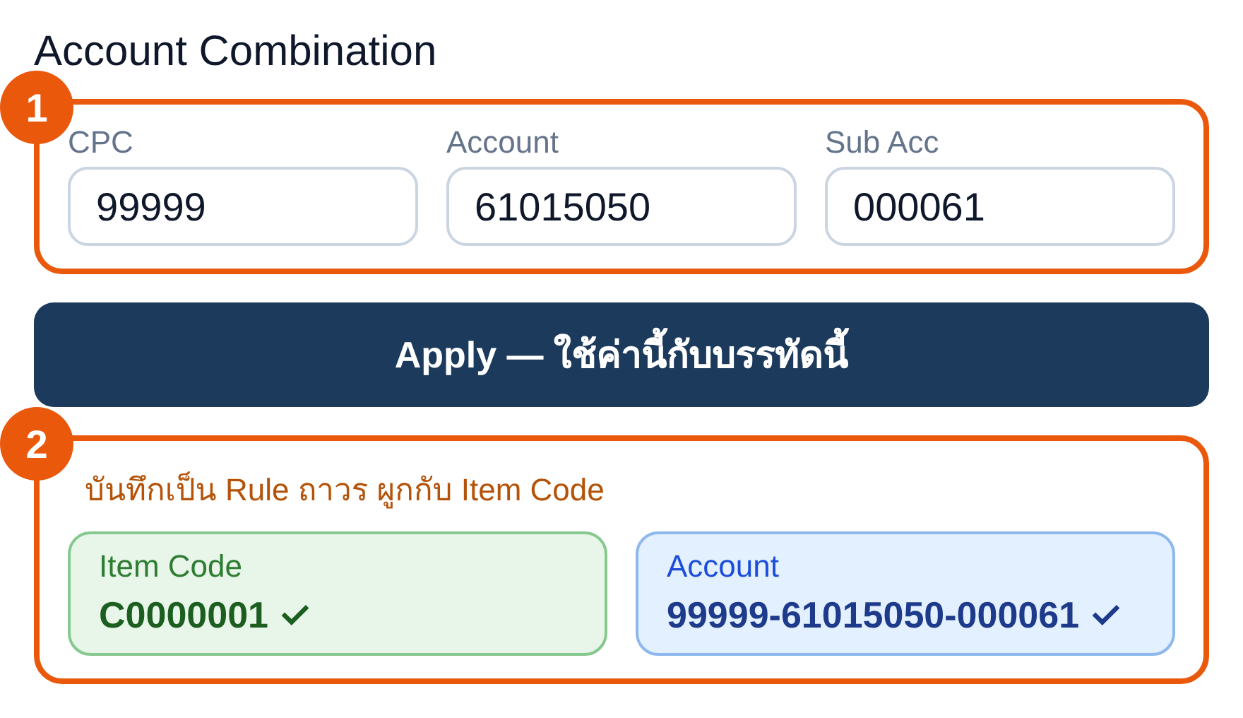
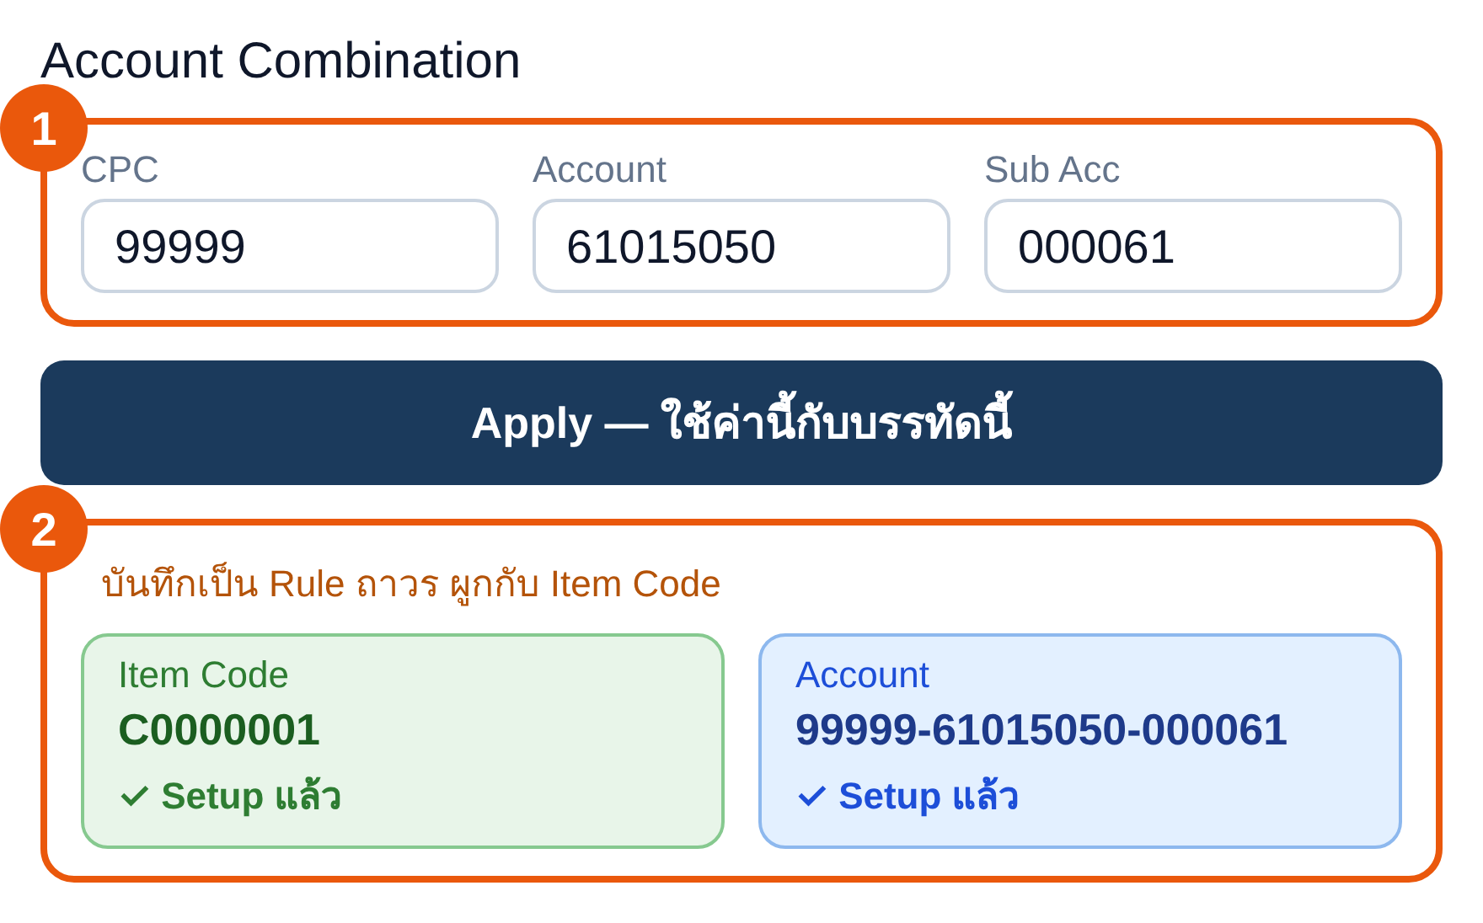
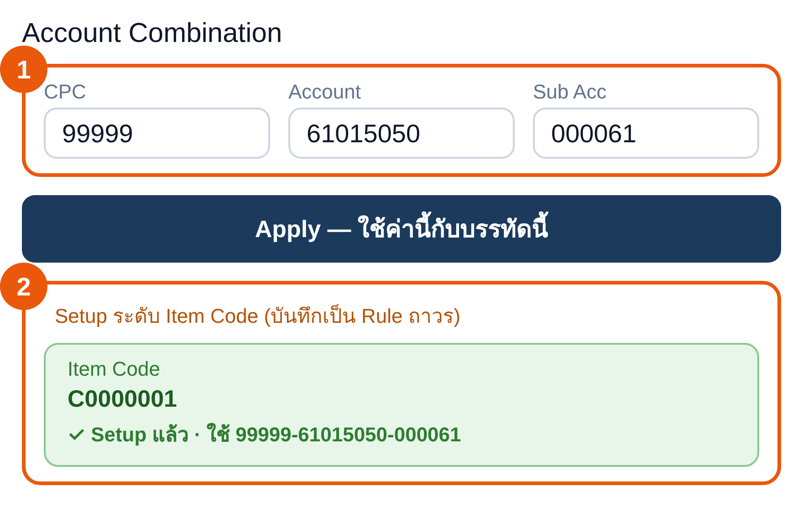
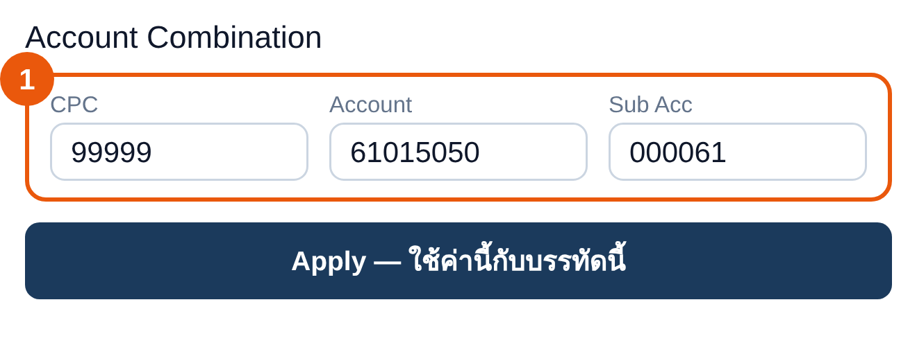
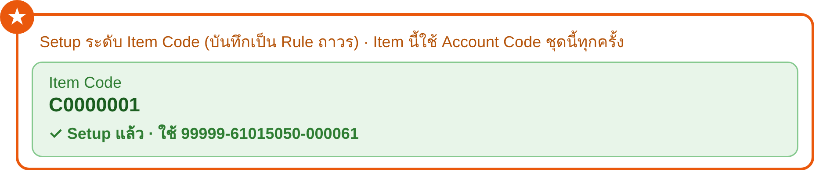
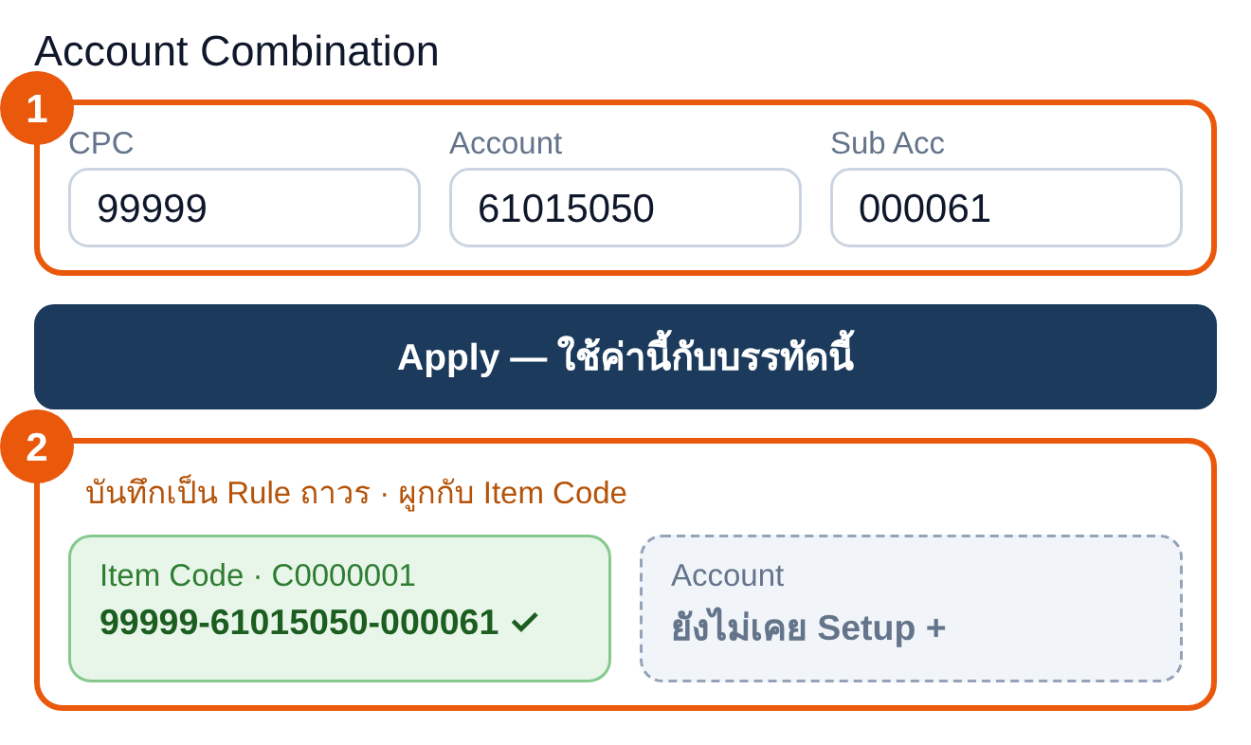
AP OPERATIONS · DUPLICATE CHECK
③ กรอกเลขท้ายในกรอบแดง → ได้เลขตาม Structure ในกรอบเขียว
การจัดการ Invoice และการตรวจสอบรายการตั้งหนี้ซ้ำ
3
วิธีได้เลข INV26090001
AF-2Y2M แปลว่า
• AF = มี First Part → INV
• 2Y2M = ปี 2 หลัก + เดือน 2 หลัก (วันที่ 2026-09-15) → 2609
• 4DB = เลข 4 หลัก เติม 0 (พิมพ์ 1) → 0001
INV + 2609 + 0001 = INV26090001
INV26090001
3
1
C0000001
Service Fee (ตัวอย่าง)
99999-61015050-000061
① กดที่ช่อง Item Code → เลือก ★ Favorite ระบบดึงขึ้นมาใส่ช่องให้
② กดช่อง Account → ตั้งค่าบัญชีตาม Item
ค่า CPC / Account / Sub Acc ใน Item เป็นค่าตั้งต้น ส่วนหน้านี้คือค่าที่ผู้ใช้ Customize ให้ Item นี้เอง · Apply ใช้กับบรรทัดนี้ หรือกด Setup เพื่อบันทึกเป็น Rule ถาวรระดับ Item Code
④ กด Submit → ระบบส่งคำสั่งไปเช็คข้อมูลซ้ำกับ Database
08

Slide 9
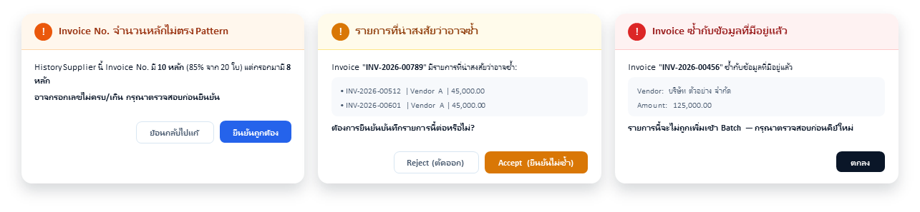
AP OPERATIONS / DUPLICATE CHECK
4 ขั้นของระบบตรวจจับ Invoice ซ้ำ
01
Alert Digit
02
Duplicate Score
03
Detect รายการ High Risk
04
Force Reset 100%
เทียบจำนวนหลักของ Invoice No. กับ History ของ Supplier ถ้าไม่ตรง Pattern จะเตือนก่อนบันทึก
โชว์คะแนนความซ้ำ 0–100% แบบเรียลไทม์ระหว่างพิมพ์ ยังไม่บล็อก
เจอรายการต้องสงสัยว่าซ้ำ
ให้เลือก Suggest ถ้าถูกต้องให้กด Accept แต่ถ้าไม่ถูกต้องให้กด Reject
หากซ้ำ 100% ระบบตัดออกจาก Batch ทันที
›
›
›
ตัวอย่างหน้าจอจริง
06

Slide 10
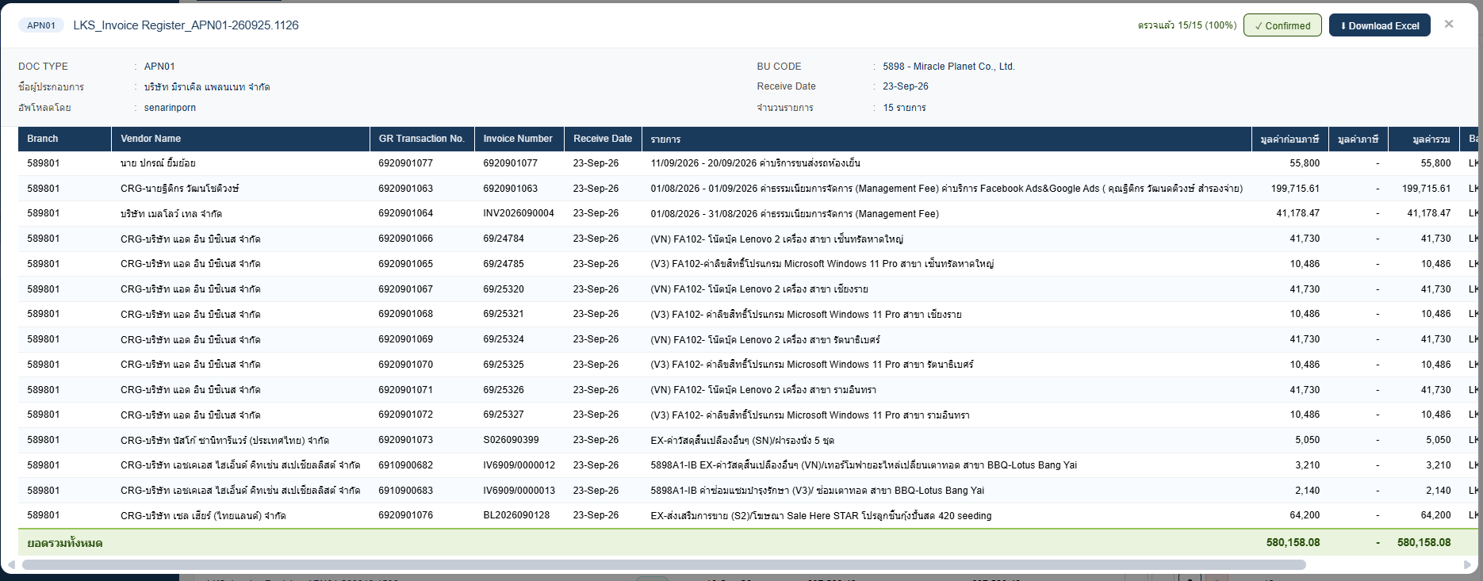
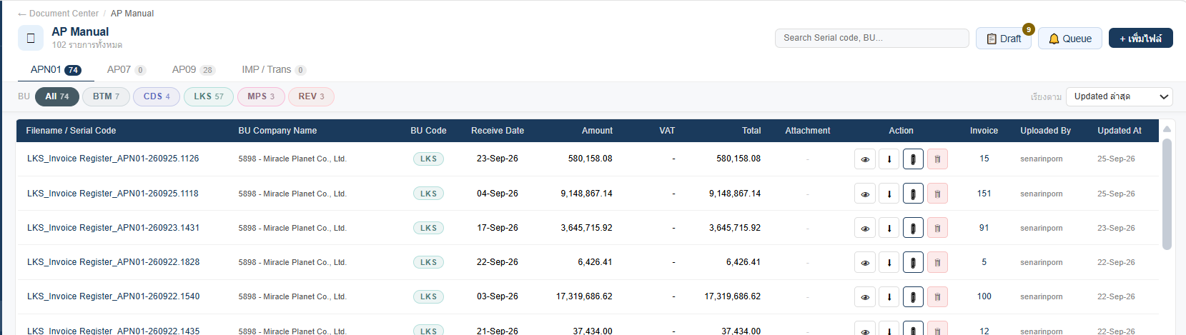

Document Center เป็นการจัดทำใบคุม
AP OPERATIONS · MASTER DATA
5-6. REPORT
5. Document Center → AP Manual
(APN01 / AP09)
6. หน้าถัดไปที่เปิดขึ้นเมื่อกดดูรายละเอียด
07

Slide 11
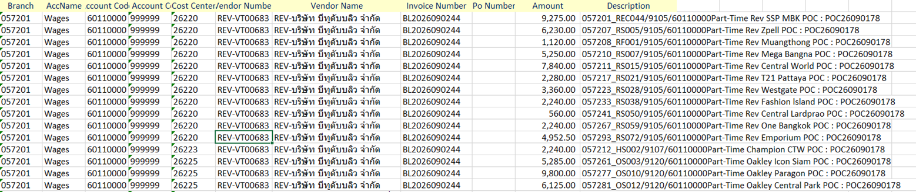
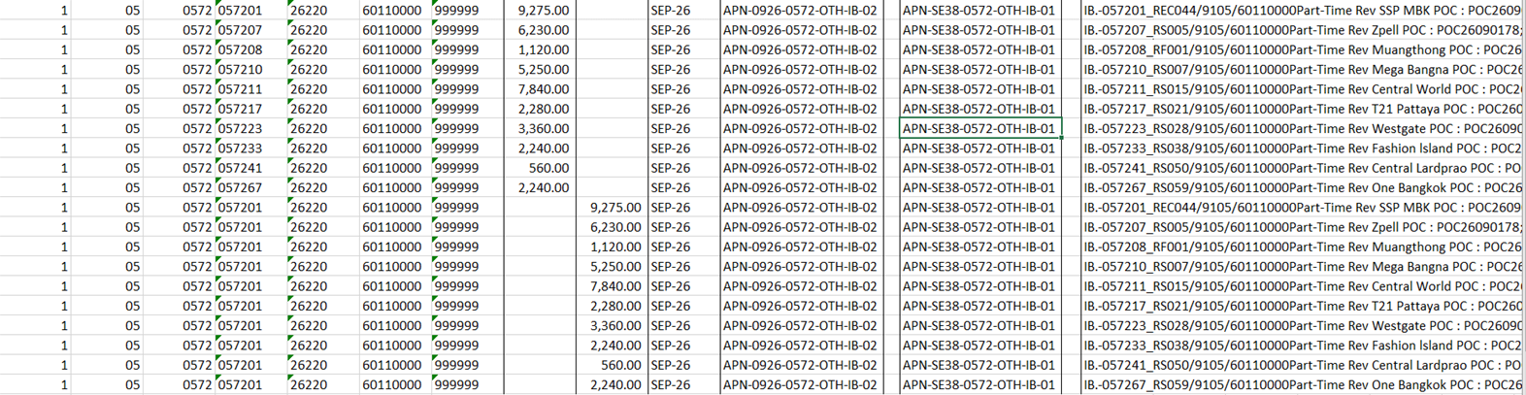
AP OPERATIONS
ส่งต่องานให้ GL ได้ง่ายขึ้น
ในช่อง Description ทางทีม AP ได้ระบุชื่อสาขาที่เกี่ยวข้องไว้ให้แล้ว ทำให้ทาง GL สามารถบันทึกรายการเดินสะพัดลงสาขาได้เลย โดยไม่ต้องย้อนกลับไปเปิดเอกสารประกอบซ้ำอีกครั้ง ช่วยลดขั้นตอนการทำงาน ประหยัดเวลา และลดโอกาสเกิดผิดพลาดในการระบุสาขา
MVP Outcome | ลดขั้นตอน • ประหยัดเวลา • ลดโอกาสระบุสาขาผิด
เป้าหมาย: ระบบที่เสถียร ใช้งานง่าย และช่วยให้ทีมทำงานได้อย่างมั่นใจ
FASTAPN Link3ase | AP Controller
08

Slide 12
04 / FAST 4T ALIGNMENT
เชื่อมโยงกับ FAST 4T และข้อคิดที่ได้
เทคโนโลยีช่วยให้คนทำงานได้ดีขึ้น ไม่ใช่เพียงทำงานให้เร็วขึ้น
Trusted Partnership
รายงานรูปแบบเดียวกัน ตรวจสอบย้อนกลับได้
Timely Data Driven
ข้อมูลพร้อมใช้ทันเวลา ช่วยตัดสินใจ
Technology & Improvement
ลดงาน Manual ด้วย RPA , AI
Talented People
ทีมมีเวลาเรียนรู้และทำงานวิเคราะห์มากขึ้น
09

Slide 13


